Slide 1
手机铜箔检测解决方案
工业AI助力制造，加速企业智能化转型

Slide 2
版本
ID | 版本信息 | 更新时间 | 修订人
1 | V1.0 | 2021.10.28 | 王律

Slide 3
01
关于思谋
聚焦AI 、引领科技

Slide 4
思谋集团
今日
技术
行业经验
持续发展
今天-588+人（22年->1500）
6大城市（SH/SZ/SU/JP/HK/BJ）
研发75%
60-PHD
国际专利300+、国内100+
L4-自动驾驶系统研发经验
2016、2017全世界ImageNet、COCO图像分割冠军
WAD 3D物体检测冠军
国际最大图像算法库收录思谋10+算法
120+篇图像视频领域的国际论文
全世界最大工业AI项目的成功落地全流程经验
已服务多个半导体、电子制造服务、汽车、精密工业、新能源 等的TOP客户
持续发展实力： 天使 数千万美元(2019/12) Pre-A 数千万美元 A轮 1亿+美元(2020/11) B轮 2亿+美元(2021/06)
我们的投资机构 IDG 红杉 真格基金 联想创投 松禾资本 基石资本 和瑄资本 雄牛资本 闻天下

Slide 5
02
检测需求
聚焦AI 、引领科技

Slide 6
检测需求
1.产品信息及检测时间
ID | 产品类型 | 最小尺寸 | 最大尺寸 | 检测时间
1 | 矩形产品A | 40.1mm*115.48mm | 250*210mm | 视觉检测时间小于2S,包含运动扫描的情况小于3S
2 | 矩/圆形产品B | 25.4mm*25.4mm | 195mm*145mm
2.缺陷定义及检出要求
缺陷名称 | 缺陷类型 | 缺陷描述 | 检出要求 | 后处理要求（具体待定）
凹凸点+异物 | Alarm（红色） | 铜箔上的点状缺陷，颜色为黑色或白色。 | 全检出+后处理报NG | 面积 or 直径 ——> 计数 ——> 报NG
形变 | Alarm（红色） | 铜箔凹痕，刺伤，撕裂，皱纹产生的形变，有明显深度信息。 | 全检出+后处理报NG | 无后处理（待定）——>报NG
气泡 | Warning（黄色） | 铜箔膜与铜箔不贴合产生的白色气泡，多在铜箔边缘以及相机极片附近。 | 全检出+后处理报warning | 区域标定——>面积——>报warning
划痕 | Warning（黄色） | 铜箔膜上或膜下的划痕，不产生深度信息。 | 全检出+后处理报warning | 长度 / 计数(待定)——>报warning

Slide 7
03
技术实现
聚焦AI 、引领科技

Slide 8
技术实现|光学 (单线方案)
说明：
相机与光源上下左右可做调节
视野220mm，工作距离177mm左右
单一打光取图效果

Slide 9
技术实现|算法

Slide 10
04
软件介绍
聚焦AI 、引领科技

Slide 11
软件介绍

Slide 12
软件介绍

Slide 13
05
检测效果
聚焦AI 、引领科技

Slide 14
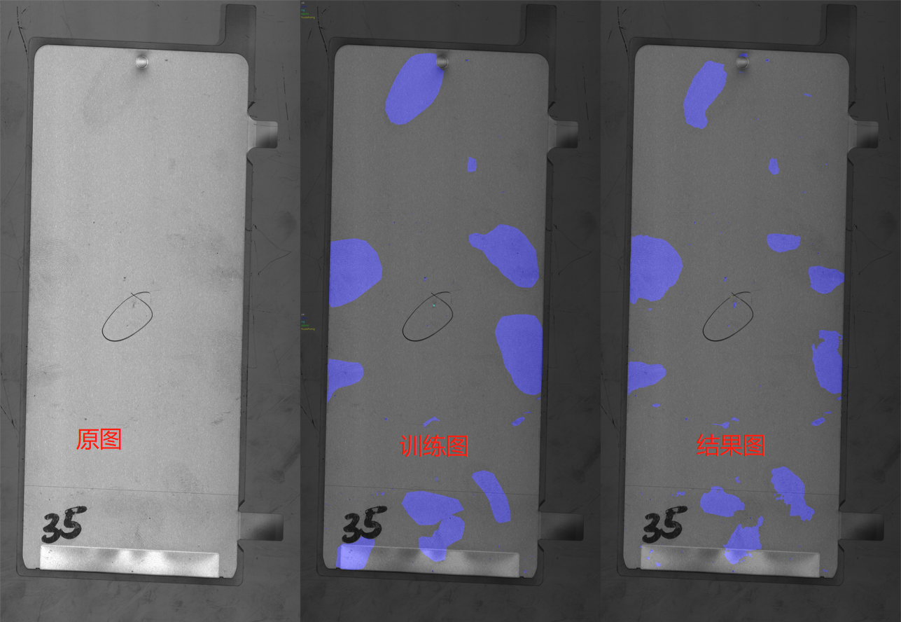
效果图

Slide 15
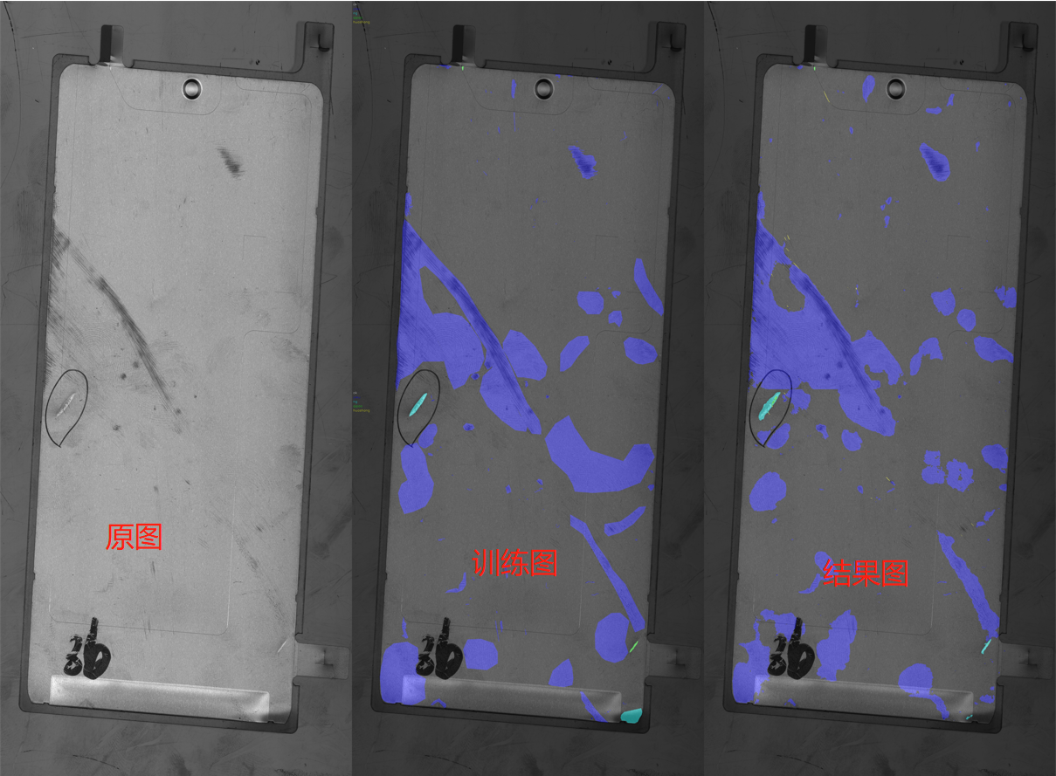
效果图

Slide 16
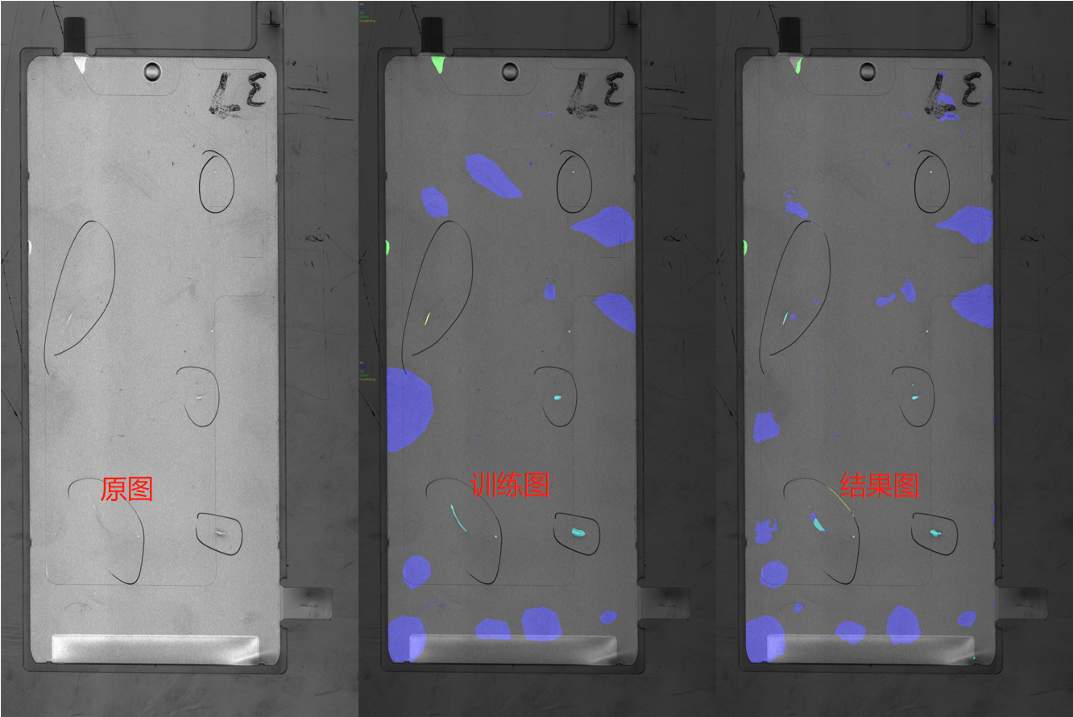
效果图

Slide 17
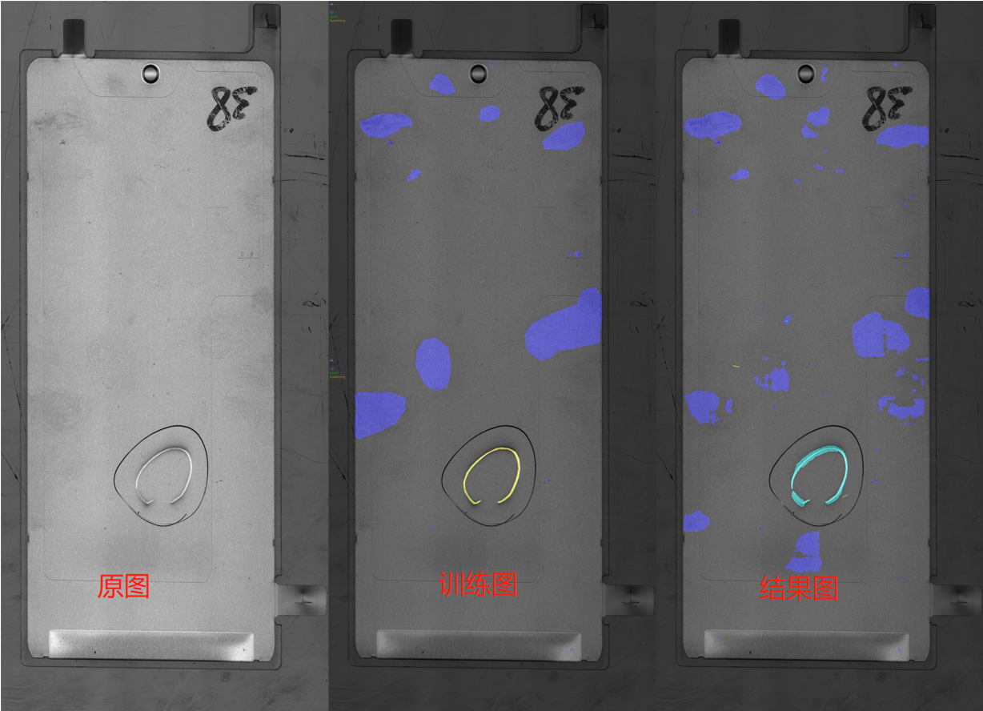
效果图

Slide 18
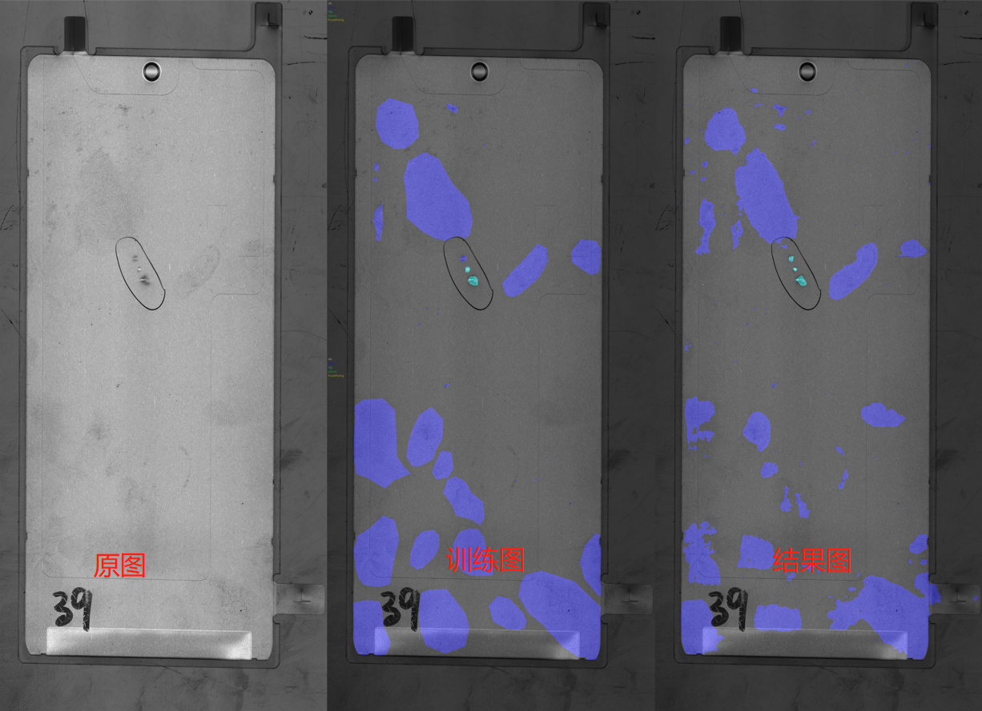
效果图

Slide 19
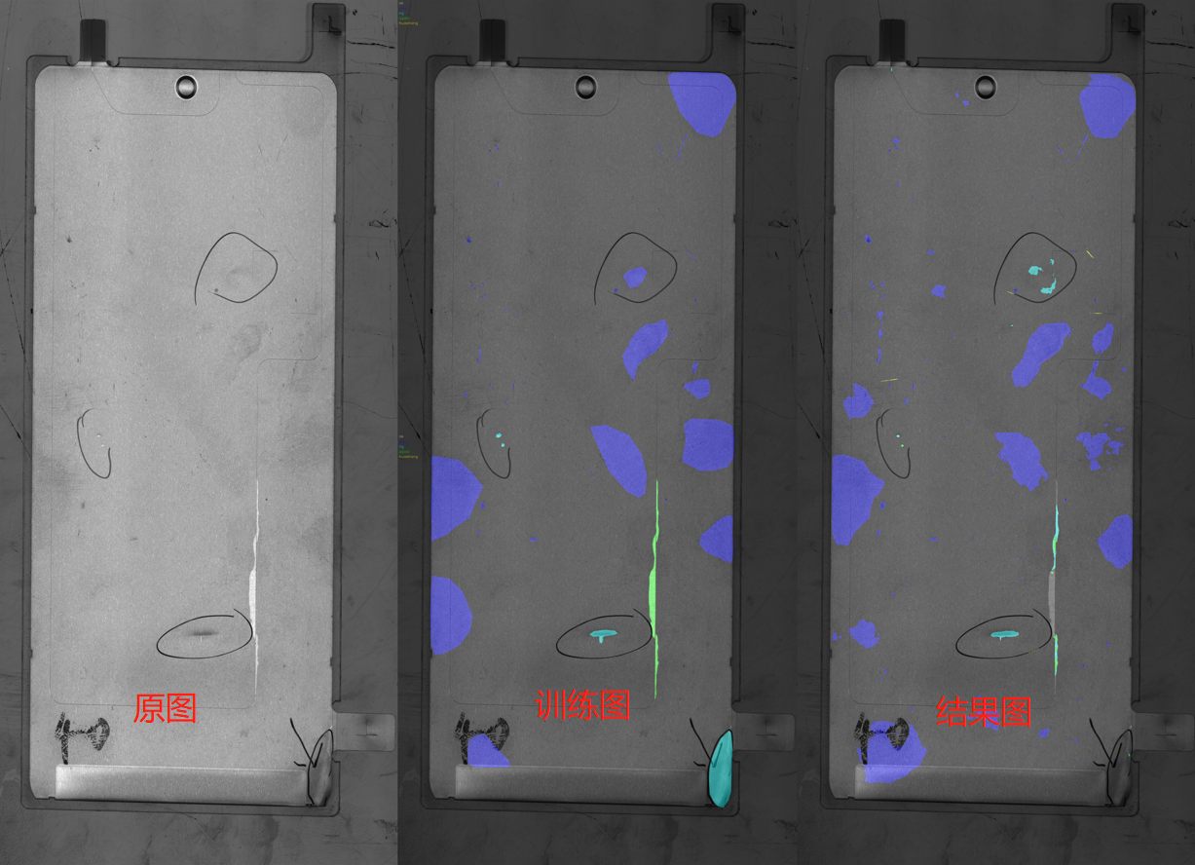
效果图

Slide 20
结论
评估结果
序号 | 功能 | 是否信息充分 | 是否可行
1 | 凹凸点+异物 | yes | √
2 | 变形 | yes | ×
3 | 气泡 | yes | √
4 | 划伤 | yes | √
说明：
样品备料：后续测试需要提供真实各类缺陷样品作测试，每种缺陷类尽量备齐；
算法能力：软件算法使用深度学习+传统算法方式，算法2s内完成单张图像检测；

Slide 21
06
进度表
聚焦AI 、引领科技

Slide 22
进度表

Slide 23
谢谢！

